Slide 1

TIẾNG VIỆT

Slide 2

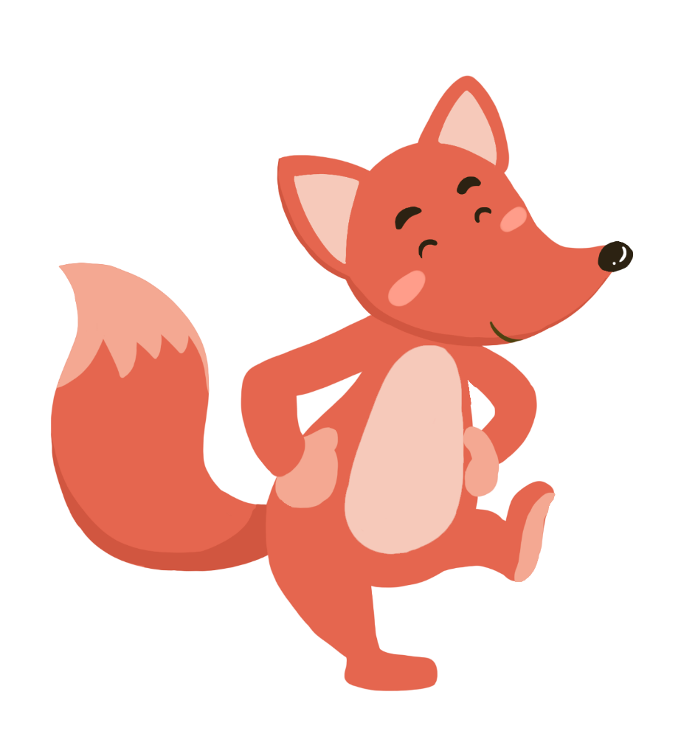
Thứ sáu ngày 25 tháng 2 năm 2022
Luyện tập
Viết đoạn văn kể về hoạt động của con vật
Trang 53

Slide 3
YÊU CẦU CẦN ĐẠT
Kể lại được các hoạt động có trong văn bản đọc.
Viết được đoạn văn ngắn kể lại hoạt động của con vật quan sát được.

Slide 4
1. Đọc đoạn văn sau và kể lại các hoạt động của nhà gấu vào mùa xuân, mùa thu và mùa đông.
Nhà gấu ở trong rừng
Nhà gấu ở trong rừng. Mùa xuân, cả nhà gấu kéo nhau đi bẻ măng và uống mật ong. Mùa thu, gấu đi nhặt quả hạt dẻ. Gấu bố, gấu mẹ, gấu con cùng béo rung rinh, bước đi lặc lè, lặc lè. Béo đến nỗi khi mùa đông tới, suốt ba tháng rét, cả nhà gấu đứng tránh gió trong gốc cây, không cần đi kiếm ăn, chỉ mút hai bàn chân mỡ cũng đủ no.
(Tô Hoài)

Slide 5
1. Đọc đoạn văn sau và kể lại các hoạt động của nhà gấu vào mùa xuân, mùa thu và mùa đông.
Nhà gấu ở trong rừng
Nhà gấu ở trong rừng. Mùa xuân, cả nhà gấu kéo nhau đi bẻ măng và uống mật ong. Mùa thu, gấu đi nhặt quả hạt dẻ. Gấu bố, gấu mẹ, gấu con cùng béo rung rinh, bước đi lặc lè, lặc lè. Béo đến nỗi khi mùa đông tới, suốt ba tháng rét, cả nhà gấu đứng tránh gió trong gốc cây, không cần đi kiếm ăn, chỉ mút hai bàn chân mỡ cũng đủ no.
(Tô Hoài)

Slide 6
2. Viết 3-5 câu kể lại hoạt động của một con vật mà em quan sát được.
Gợi ý:
Em muốn kể về con vật nào?
Em đã được quan sát kĩ con vật đó ở đâu? Khi nào?
Kể lại những hoạt động của con vật đó
Nêu nhận xét của em về con vật đó

Slide 7








Yêu quý,…
Con gì?
Chó, mèo, gà,…
Tình cảm
Chăm sóc,…
Hoạt động của một con vật
Bắt chuột
Hoạt động
Quan sát
ở đâu?
Trong sân, trong vườn, nhà hàng xóm…
Chạy nhảy
………
khi nào?

Slide 8

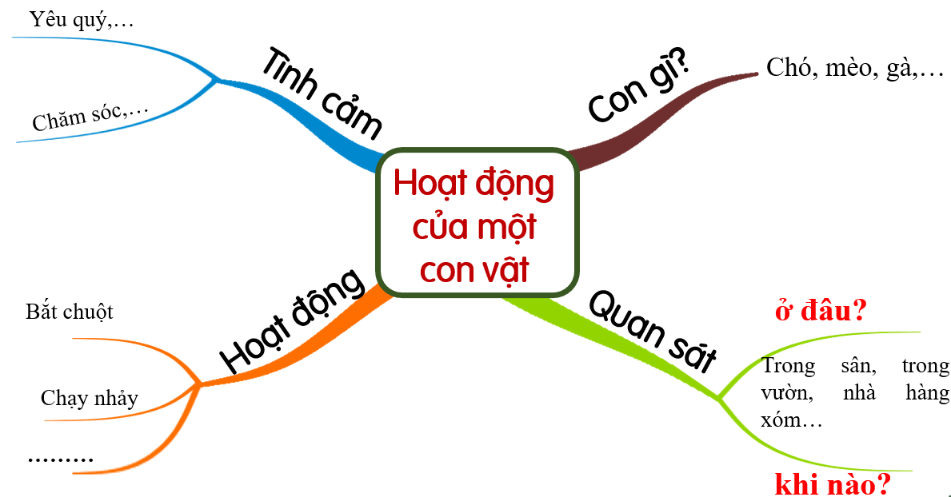
2. Viết 3-5 câu kể lại hoạt động của một con vật mà em quan sát được.
Bài 2
Bài làm
Lưu ý:
Viết đủ nội dung.
Câu đủ ý, diễn đạt rõ ràng.
Các câu nối tiếp nhau thành một đoạn văn.
Đầu câu viết hoa, cuối câu có dấu chấm.

Slide 9

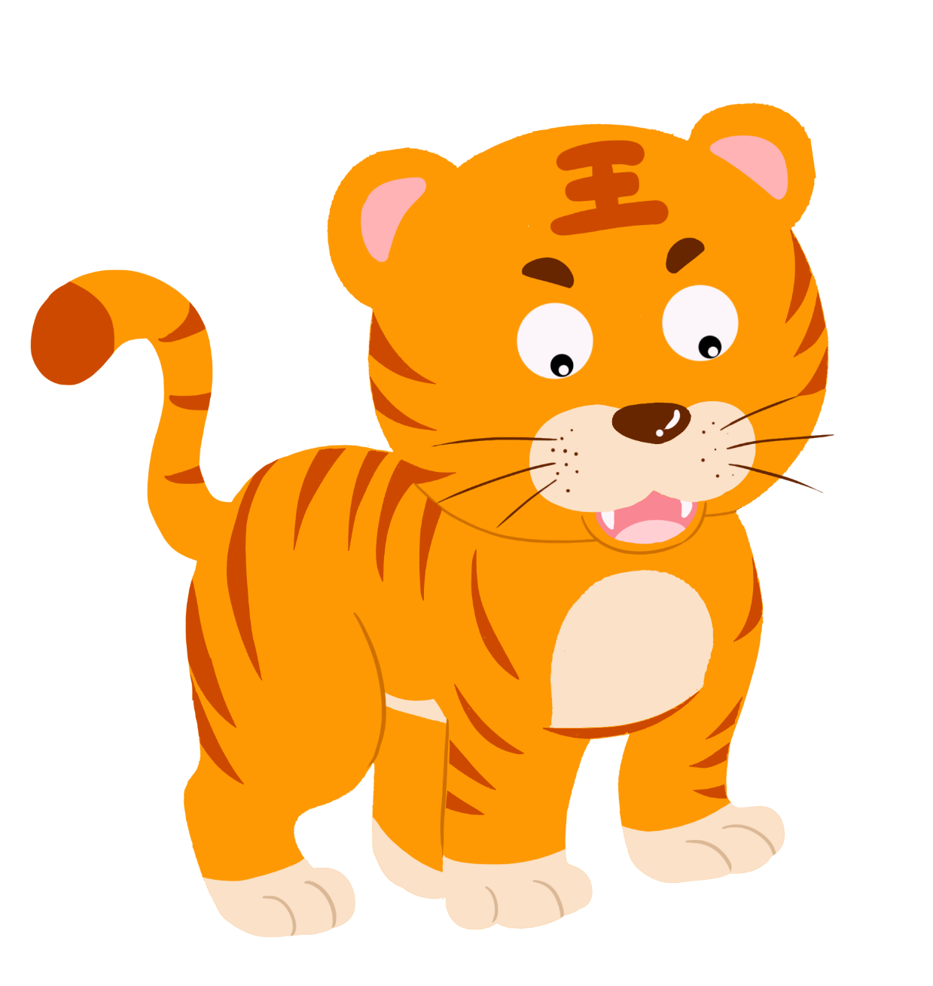
Hoàn thành bài viết vào vở
Chuẩn bị bài sau.

Slide 10
Tạm biệt các con!

